Slide 1
Scuole 2.0 invites innovative schools from across Europe - 11 May 2011, Roma
Pannello 1:
Metodi d’insegnamento e di apprendimento
Sviluppo delle scienze cognitive
Studenti come attori attivi del loro apprendimento (co-costruzione del loro sapere)
Un apprendimento applicato al contesto reale
Scambio di ruolo (temporaneo) tra studenti e insegnanti
Gli studenti imparano gli uni con gli altri

Slide 2
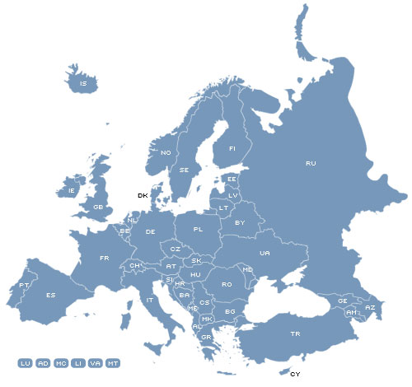
Immaculata Instituut
Oostmalle, Belgium
400 students
Vocational secondary education
Sint Lievens College
Gent, Belgium
950 students
General secondary education
NO Mittelschule Langenlois
Langenlois, Austria
390 students
General lower secondary education
BG-BRG Klosterneuburg
Klosterneuburg, Austria
1050 students
General secondary education

